Slide 1
音响放大器设计
学习要求
了解集成功率放大器内部电路工作原理；
掌握其外围电路的设计与主要性能参数的测试方法；
掌握音响放大器的设计方法与电子线路系统的装调技术。

Slide 2
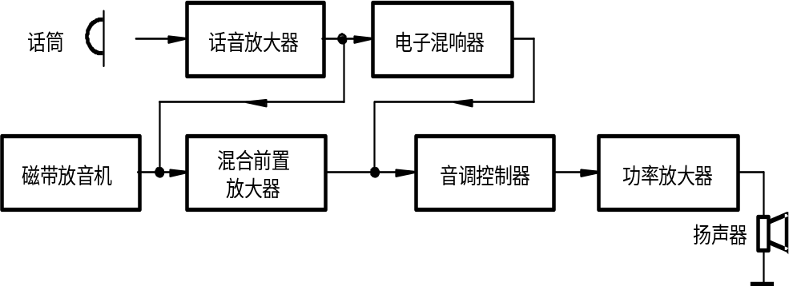
一、音响放大器的基本组成
将磁带放音机输出的音乐信号与电子混响后的声音信号混合放大 。
话音放大器的作用是不失真地放大声音信号(最高频率达到10kHz)。其输入阻抗应远大于话筒的输出阻抗。
话筒的输出信号一般只有5mV左右，而输出阻抗达到20kΩ(亦有低输出阻抗的话筒如20Ω，200Ω等)
主要是控制、调节音响放大器的幅频特性
电子混响器是用电路模拟声音的多次反射，产生混响效果，使声音听起来具有一定的深度感和空间立体感。
给音响放大器的负载R_{L}(扬声器)提供一定的输出功率。

Slide 3
1. 话音放大器
由于话筒的输出信号一般只有5mV左右，而输出阻抗达到20kΩ(亦有低输出阻抗的话筒如20Ω，200Ω等)，所以话音放大器的作用是不失真地放大声音信号(最高频率达到10kHz)。其输入阻抗应远大于话筒的输出阻抗。

Slide 4
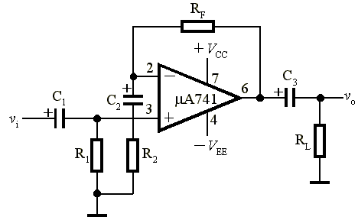
R_{F}
A_{VF}=1+
R_{i} = R₁ （R₁一般取几十千欧。）
R₂
耦合电容C₁、C₃可根据交流放大器的下限频率f_{L}来确定，一般取
1
C1 = C3 = (3～10）
2πR_{L}f_{L}
反馈支路的隔直电容C₂一般取几微法。

Slide 5
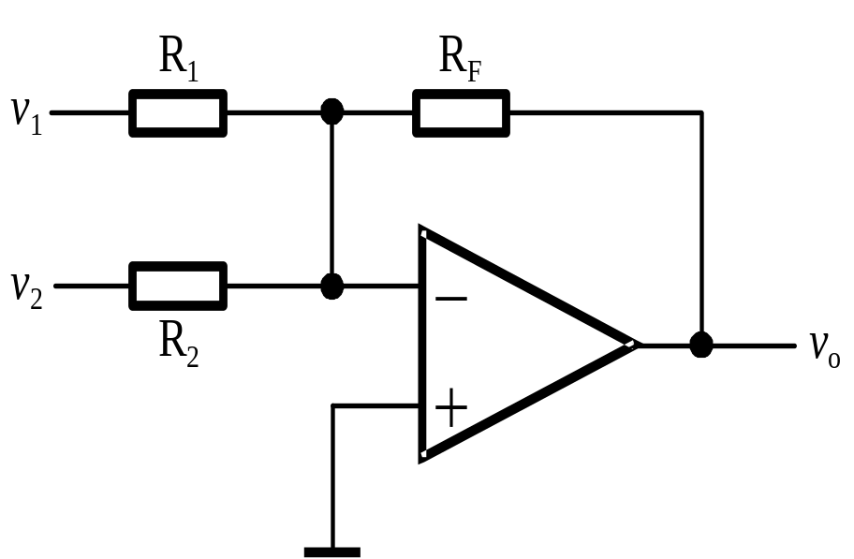
2. 混合前置放大器
混合前置放大器的作用是将磁带放音机输出的音乐信号与电子混响后的声音信号混合放大 。
V₁为话音放大器输出电压；V₂为放音机输出音乐信号电压。
V_{O}=－ (
R_{F}
R_{F}
V₂)
V₁＋
R₁
R₂

Slide 6
音响放大器的性能主要由音调控制器与功率放大器决定，下面详细介绍这两级电路的工作原理及其设计方法。

Slide 7
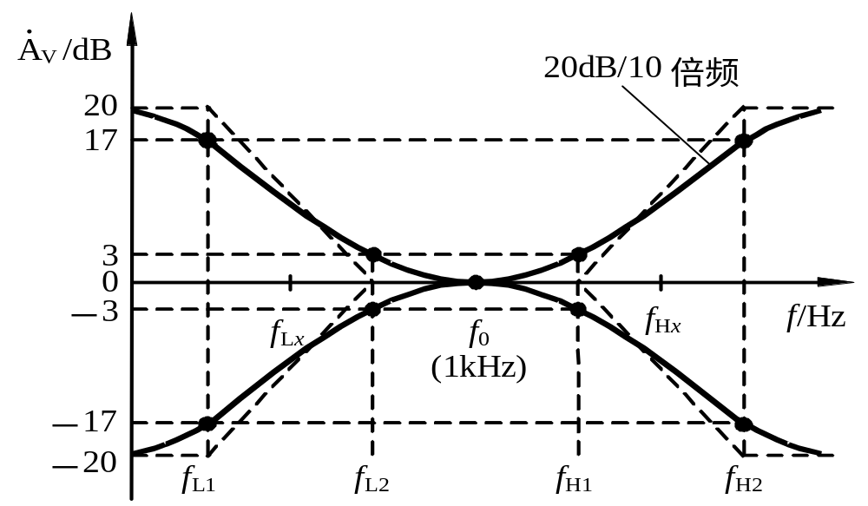
3、音调控制器主要是控制、调节音响放大器的幅频特性
f_{H2}(等于10f_{H1})表示高音频转折频率，一般为几十千赫兹
f_{L2}(等于10f_{L1})表示低音频区的中音频转折频率
f_{H1}表示高音频区的中音频转折频率
f_{L1}表示低音频转折频率，一般为几十赫兹
f₀（等于1kHz）表示中音频率，要求增益A_{V0}=0dB
音调控制器只对低音频与高音频的增益进行提升与衰减，中音频的增益保持0dB不变。因此，音调控制器的电路可由低通滤波器与高通滤波器构成。

Slide 8
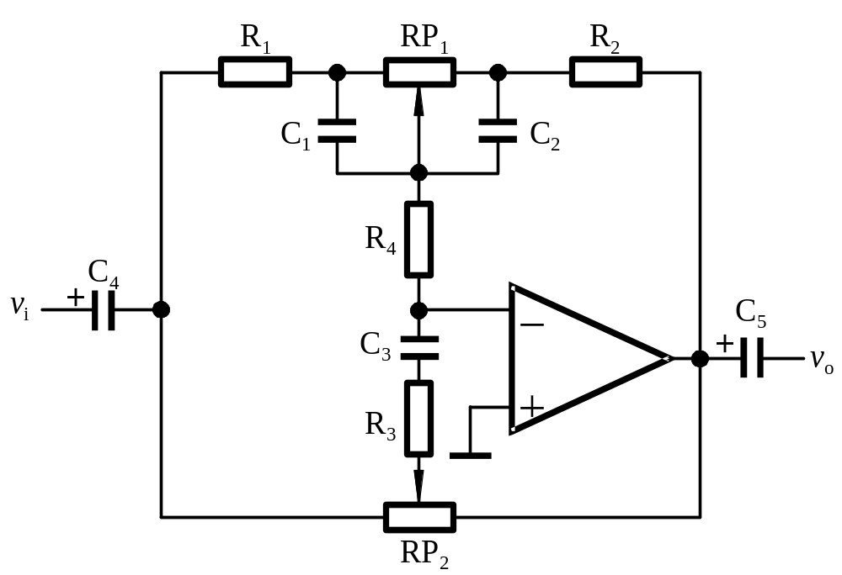
音调控制器的电路可由低通滤波器与高通滤波器构成
设电容C₁=C₂>>C₃，在中、低音频区，C₃可视为开路，作为低通滤波器；在中、高音频区，C₁、C₂可视为短路，作为高通滤波器。

Slide 9
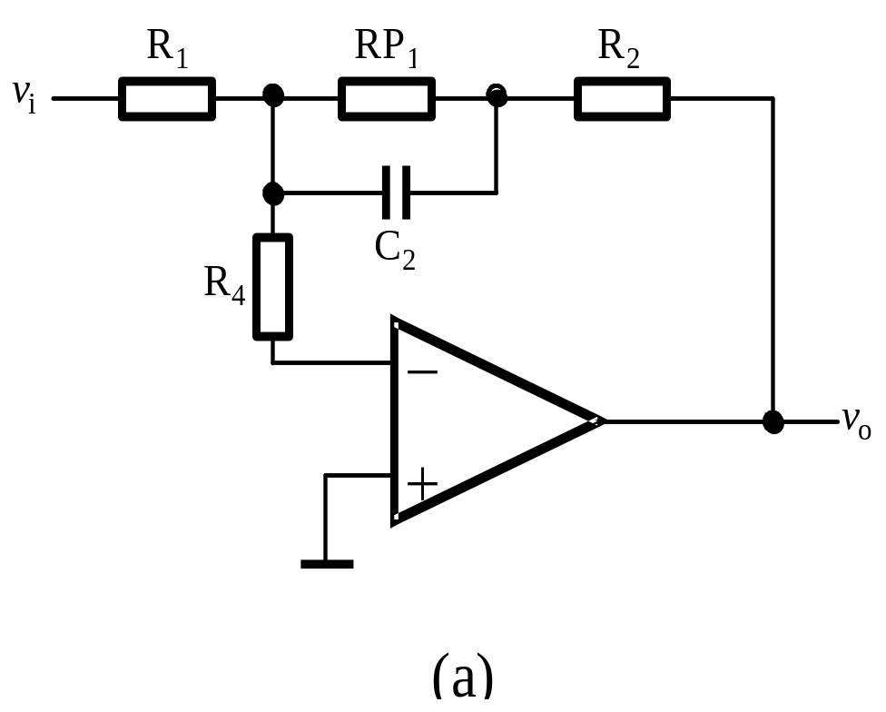
①当f<f₀时
当RP₁的滑臂在最左端时，对应于低频提升最大的情况

Slide 10
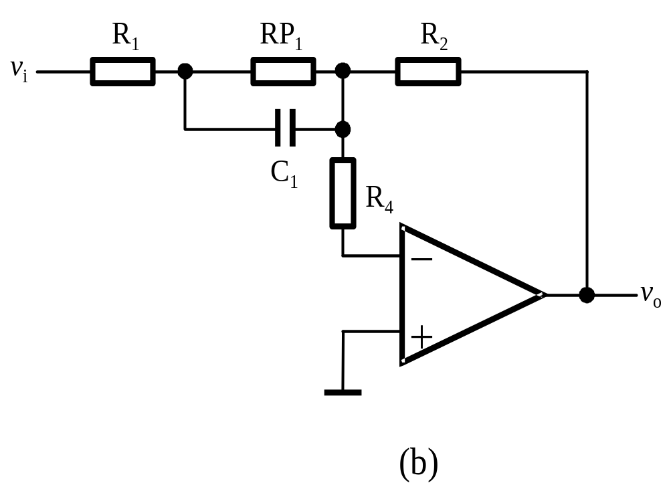
①当f<f₀时
当RP₁滑臂在最右端时，对应于低频衰减最大的情况

Slide 11
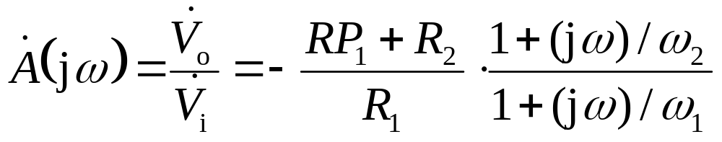
①当f<f₀时
分析表明，右图所示电路是一个一阶有源低通滤波器，其增益函数的表达式为
(3-7-2)
式中，

Slide 12
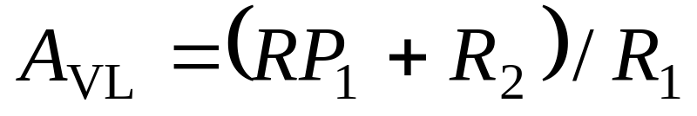
①当f<f₀时
当f<f_{L1}时，C₂可视为开路，运算放大器的反向输入端视为虚地，R₄的影响可以忽略，此时电压增益

Slide 13
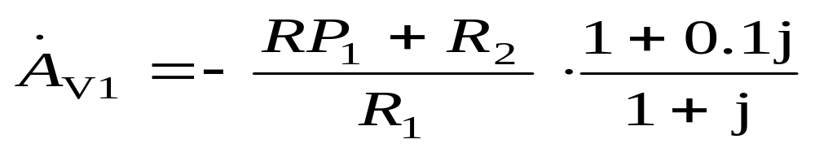
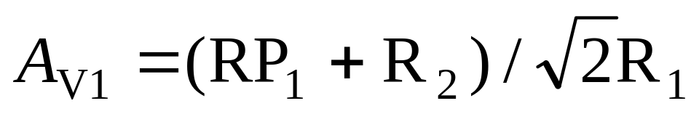
①当f<f₀时
在f=f_{L1}时，因为f_{L2} =10f_{L1} ，故可由式
得
模
此时电压增益相对A_{VL}下降3dB。

Slide 14
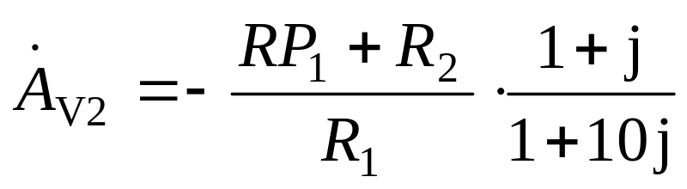
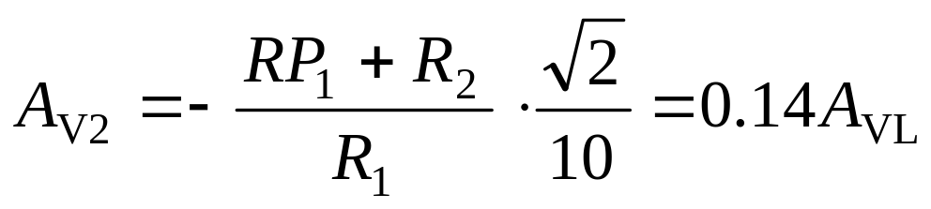
①当f<f₀时
在f=f_{L2}时，由式(3-7-2)得
模
此时电压增益相对A_{VL}下降17dB。

Slide 15
①当f<f₀时
同理可以得出图(b)所示电路的相应表达式，其增益相对于中频增益为衰减量。

Slide 16
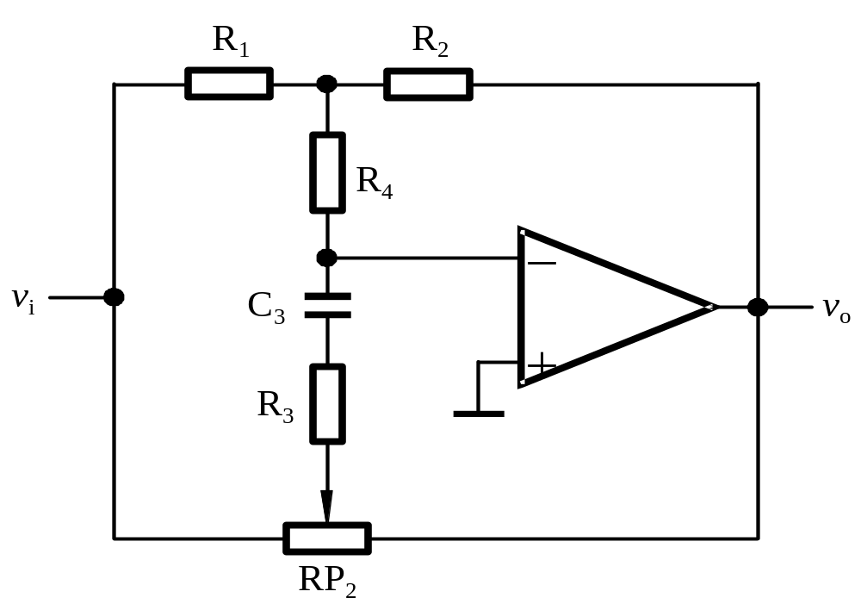
②当f > f₀时
C₁、C₂可视为短路，作为高通滤波器。
音调控制器的高频等效电路如图所示

Slide 17
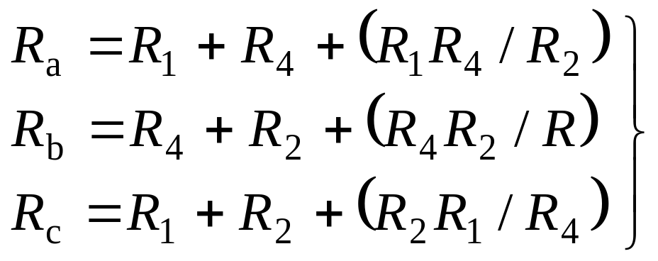
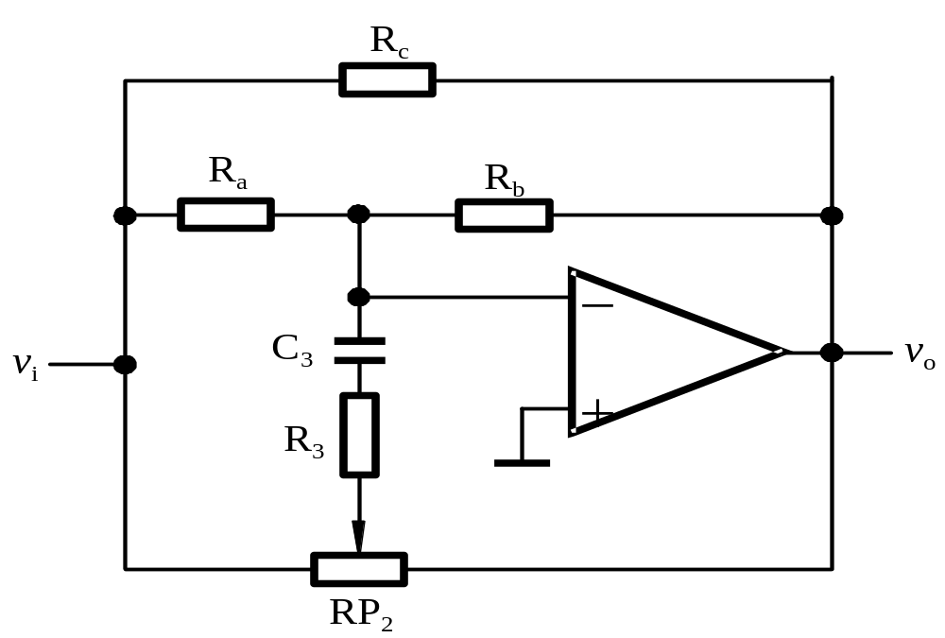
②当f > f₀时
将C₁、C₂视为短路，R₄与R₁、R₂组成星形连接，将其转换成三角形连接后的电路如图所示
若取R₁=R₂=R₄，则
R_{a} = R_{b} = R_{c} = 3R₁ = 3R₂ = 3R₄

Slide 18
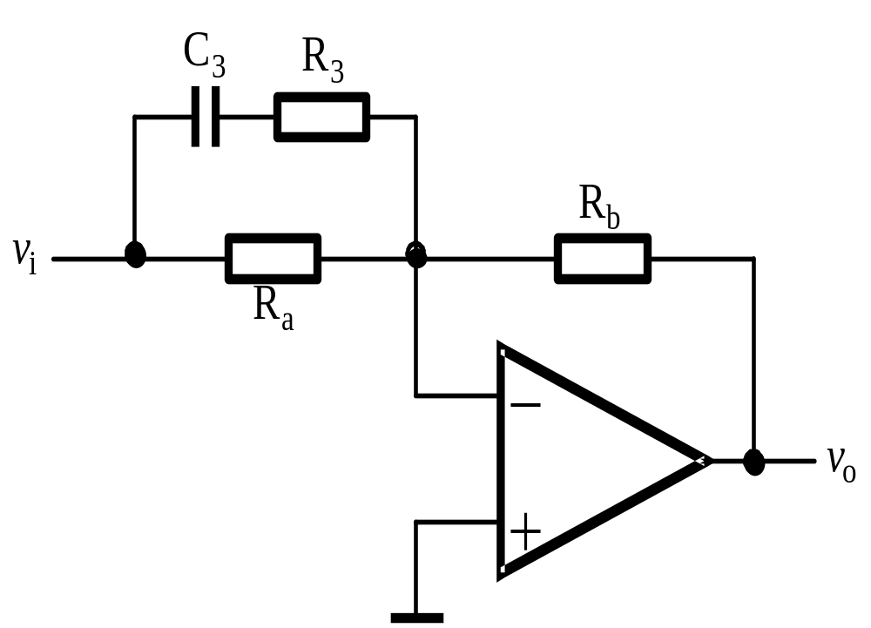
②当f > f₀时
RP₂的滑臂在最左端时，对应于高频提升最大的情况 ,等效电路见图(a)
(a)

Slide 19
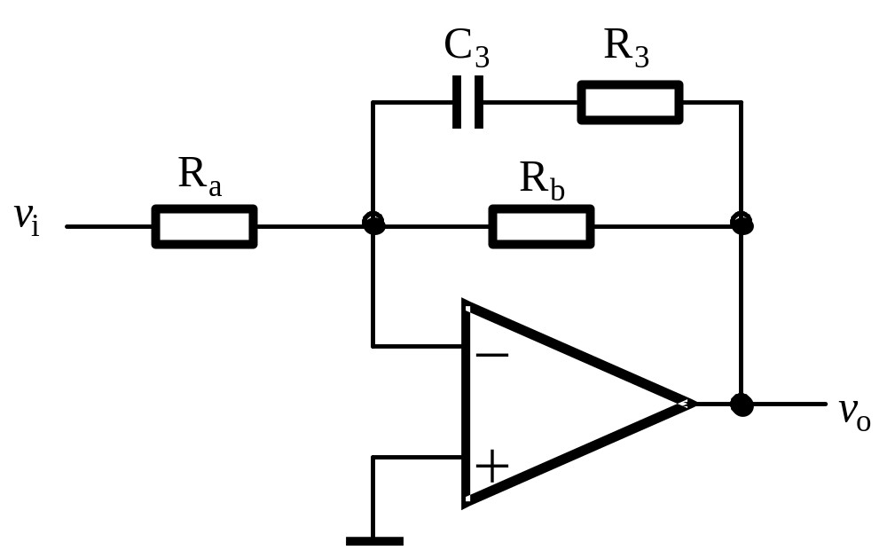
②当f > f₀时
RP₂的滑臂在最右端时，对应于高频衰减最大的情况，等效电路见图(b)。
(b)

Slide 20
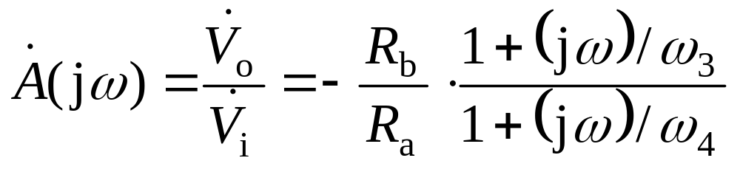
②当f > f₀时
分析表明，右图所示电路为一阶有源高通滤波器，其增益函数的表达式为
式中，

Slide 21
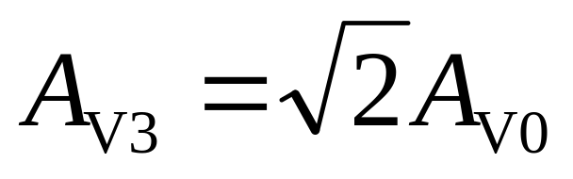
②当f > f₀时
当f<f_{H1}（ω<ω3）时，C₃视为开路，此时电压增益A_{V0}=-1(0dB) 。
在f=f_{H1}时,因f_{H2}=10f_{H1}由
得
此时电压增益A_{V3}相对于A_{V0}提升了3dB。

Slide 22
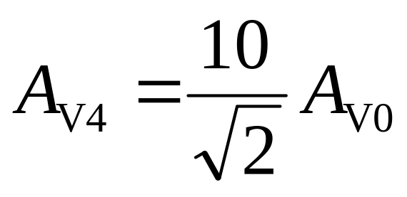
②当f > f₀时
在f=f_{H2}时,
此时电压增益A_{V4}相对于A_{V0}提升了17dB。

Slide 23
②当f > f₀时
当f > f_{H2}时，Ｃ₃视为短路，此时电压增益
A_{VH} = (R_{a}＋R₃)/R₃

Slide 24
②当f > f₀时
(b)
同理可以得出图(b)所示电路的相应表达式，其增益相对于中频增益为衰减量。

Slide 25
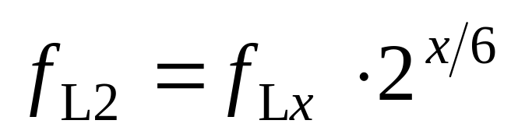
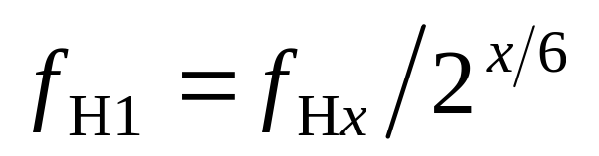
实际应用中
通常先提出对低频区f_{Lx}处和高频区f_{Hx}处的提升量或衰减量x(dB)，再根据下式求转折频率f_{L2}(或f_{L1})和f_{H1}(或f_{H2}),即

Slide 26
4、功率放大器
功率放大器(简称功放)的作用是给音响放大器的负载R_{L}(扬声器)提供一定的输出功率。当负载一定时，希望输出的功率尽可能大，输出信号的非线性失真尽可能地小，效率尽可能高。

Slide 27
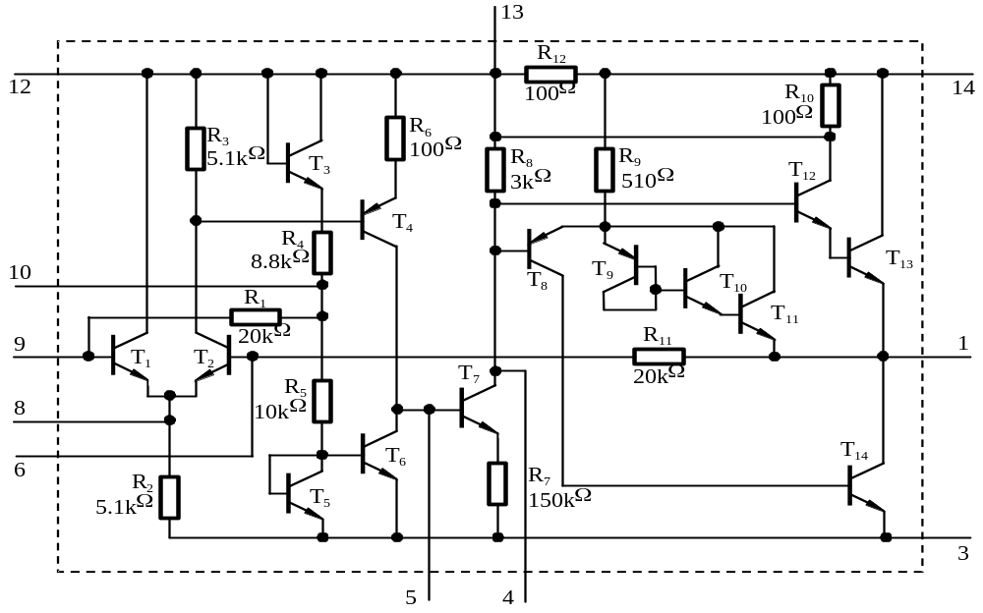
(1) LA4100 ~ LA4102集成音频功放

Slide 28
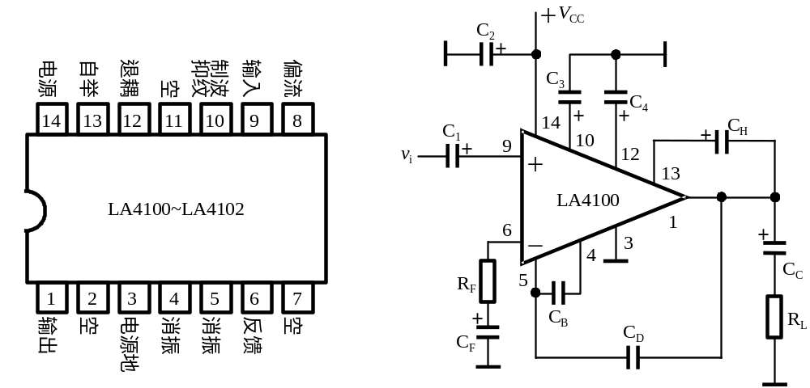
(2) 集成功放的典型应用
图3.7.13 LA4100接成OTL电路

Slide 29
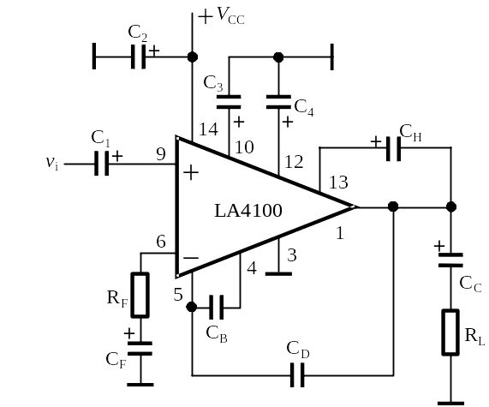
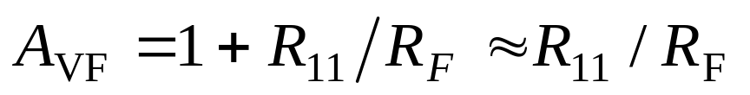
(2) 集成功放的典型应用--外部元件的作用
① R_{F}、C_{F}与内部电阻
R₁₁组成交流负反馈支路，
控制功放级的电压增益A_{VF}，
即
② C_{B}为相位补偿电容。C_{B}减小，带宽增加，可消除高频自激。C_{B}一般取几十皮法至几百皮法。

Slide 30
③ C_{C}为OTL电路的输出端电容，两端的充电电压等于V_{CC}/2，C_{C}一般取耐压值远大于V_{CC}/2的几百微法的电容。
④ C_{D}为反馈电容，消除自激振荡，C_{D}一般取几百皮法。

Slide 31
⑤ C_{H}为自举电容，使复合管T₁₂、T₁₃的导通电流不随输出电压的升高而减小。
⑥ C₃、C₄可滤除纹波，一般取几十微法至几百微法。
⑦ C₂为电源退耦滤波，可消除低频自激。

Slide 32
二、音响放大器主要技术指标及测试方法

Slide 33
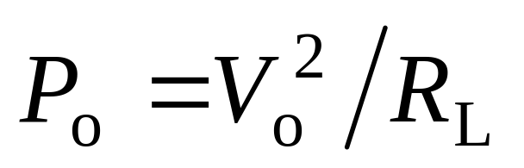
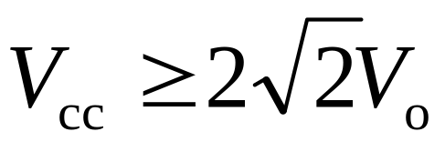
● 额定功率
音响放大器输出失真度小于某一数值(如<5%)时的最大功率称为额定功率。其表达式为
式中，R_{L}为额定负载阻抗；V_{o}(有效值)为R_{L}两端的最大不失真电压。V_{o}常用来选定电源电压V_{CC}

Slide 34
● 额定功率
测量P_{o}的条件如下：
信号发生器的输出信号(音响放大器的输入信号)的频率f_{i}=1kHz，电压V_{i}=5mV，音调控制器的两个电位器RP₁、RP₂置于中间位置，音量控制电位器置于最大值，用双踪示波器观测v_{i}及v_{o}的波形，失真度测量仪监测v_{o}的波形失真。
注意 在最大输出电压测量完成后应迅速减小V_{i}，否则会因测量时间太久而损坏功率放大器。

Slide 35
● 额定功率
测量P_{o}的步骤是：
功率放大器的输出端接额定负载电阻R_{L}(代替扬声器)，逐渐增大输入电压V_{i}，直到v_{o}的波形刚好不出现削波失真(或<3%)，此时对应的输出电压为最大输出电压，由式(3-7-22)即可算出额定功率P_{o}。

Slide 36
● 音调控制特性
输入信号v_{i} (=100mV)从音调控制级输入端的耦合电容加入，输出信号v₀从输出端的耦合电容引出。先测1kHz处的电压增益A_{v0}(A_{v0}=0dB)，再分别测低频特性和高频特性。

Slide 37
● 音调控制特性
测低频特性的方法：
将RP₁的滑臂分别置于最左端和最右端时，频率从20Hz至1kHz变化，记下对应的电压增益。

Slide 38
● 音调控制特性
同样，测高频特性是将RP₂的滑臂分别置于最左端和最右端，频率从1kHz至50kHz变化，记下对应的电压增益。
最后绘制音调控制特性曲线，并标注与f_{L1}、f_{x}、f_{L2}、f₀(1kHz)、f_{H1}、f_{Hx}、f_{H2}等频率对应的电压增益。

Slide 39
● 频率响应
放大器的电压增益相对于中音频f_{o}(1kHz)的电压增益下降3dB时对应低音频截止频率f_{L}和高音频截止频率f_{H}，称f_{L} ~ f_{H}为放大器的频率响应。
测量条件同上，调节RP₃使输出电压约为最大输出电压的50%。

Slide 40
● 频率响应
测量步骤是：
音响放大器的输入端接v_{i} (等于5mV)，RP₁和RP₂置于最左端，使信号发生器的输出频率f_{i}从20Hz至50kHz变化(保持v_{i}=5mV不变)，测出负载电阻R_{L}上对应的输出电压V_{o}，用半对数坐标纸绘出频率响应曲线，并在曲线上标注f_{L}与f_{H}值。

Slide 41
● 输入阻抗
将从音响放大器输入端(话音放大器输入端)看进去的阻抗称为输入阻抗R_{i}。
如果接高阻话筒，则R_{i}应远大于20kΩ。接电唱机，R_{i}应远大于500kΩ。
R_{i}的测量方法与放大器的输入阻抗测量方法相同。

Slide 42
● 输入灵敏度
使音响放大器输出额定功率时所需的输入电压(有效值)称为输入灵敏度V_{s}。
测量条件与额定功率的测量相同，测量方法是，使V_{i}从零开始逐渐增大，直到V_{o}达到额定功率值时所对应的电压值，此时对应的V_{i}值即为输入灵敏度。

Slide 43
● 噪声电压
音响放大器的输入为零时，输出负载R_{L}上的电压称为噪声电压V_{N}。
测量条件同上，测量方法是，使输入端对地短路，音量电位器为最大值，用示波器观测输出负载R_{L}两端的电压波形，用交流毫伏表测量其有效值。

Slide 44
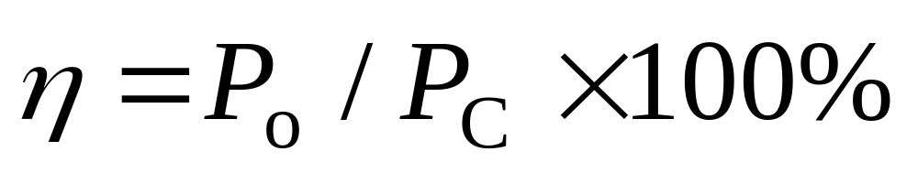
● 整机效率
式中，P_{o}为输出的额定功率；P_{C}为输出额定功率时所消耗的电源功率。

Slide 45
三、设计举例
例 设计一音响放大器，要求具有音调输出控制、卡拉OK伴唱，对话筒与录音机的输出信号进行扩音。

Slide 46
● 已知条件
+V_{CC} = +9V，话筒(低阻20Ω)的输出电压为5mV，录音机的输出信号电压为100mV。电子混响延时模块1个，集成功放LA4102 /LM386 1只，8Ω/2W负载电阻R_{L} 1只，8Ω/4W扬声器1只，集成运放LM324 1只（或μA741/NE5532 3/2只）。

Slide 47
● 主要技术指标
额定功率 P_{o}≥1W(γ <3%)；
负载阻抗 R_{L}=8Ω；
截止频率f_{L}=40Hz，f_{H}=10kHz；
音调控制特性 1kHz处增益为0dB，100Hz和10kHz处有±12dB的调节范围，A_{VL}=A_{VH}≥20dB；
话放级输入灵敏度 5mV；
输入阻抗 R_{i}>>20Ω。

Slide 48
设计过程
确定整机电路的级数
根据各级的功能及技术指标要求分配电压增益
分别计算各级电路参数，通常从功放级开始向前级逐级计算

Slide 49
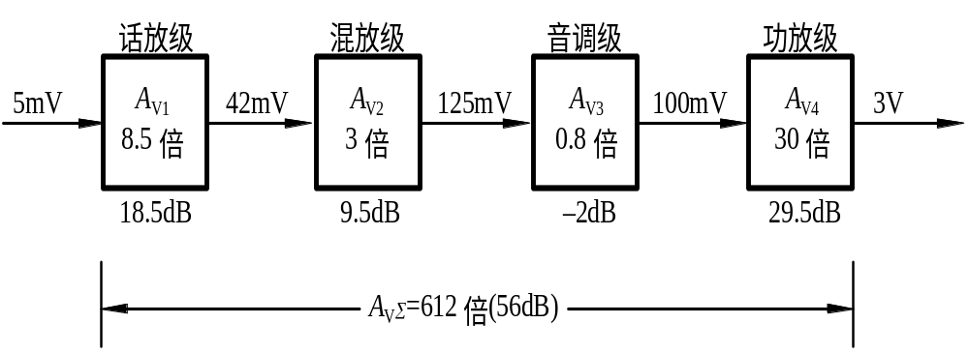
设计过程
根据技术指标要求，音响放大器的输入为5mV时，输出功率大于1W，则输出电压V_{o}>=2.8V。总电压增益A_{vΣ}=V_{o}/V_{i}>560倍(55dB)。

Slide 50
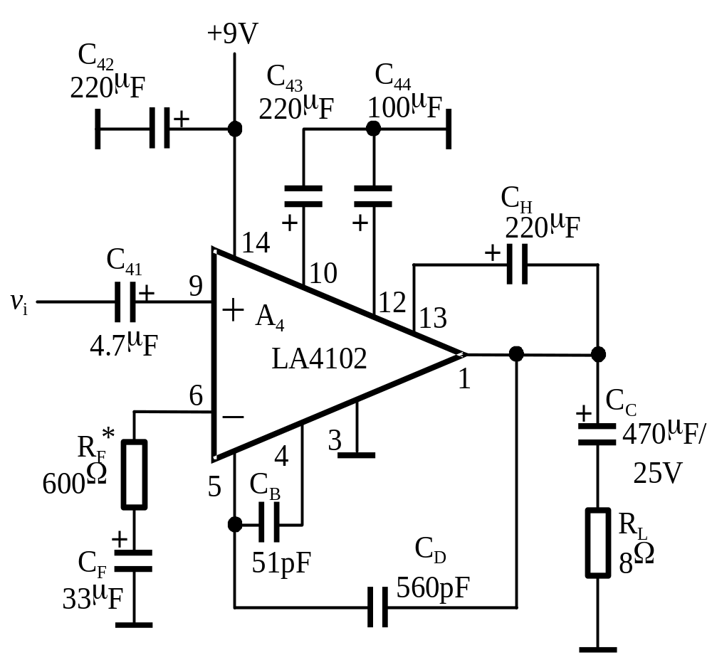
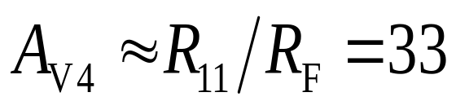
(1) 功率放大器设计
功放级的电压增益
R₁₁=20K

Slide 51
(1) 功率放大器设计
如果出现高频自激(输出波形上叠加有毛刺)，可以在13脚与14脚之间加0.15μF的电容，或减小C_{D}的值。

Slide 52
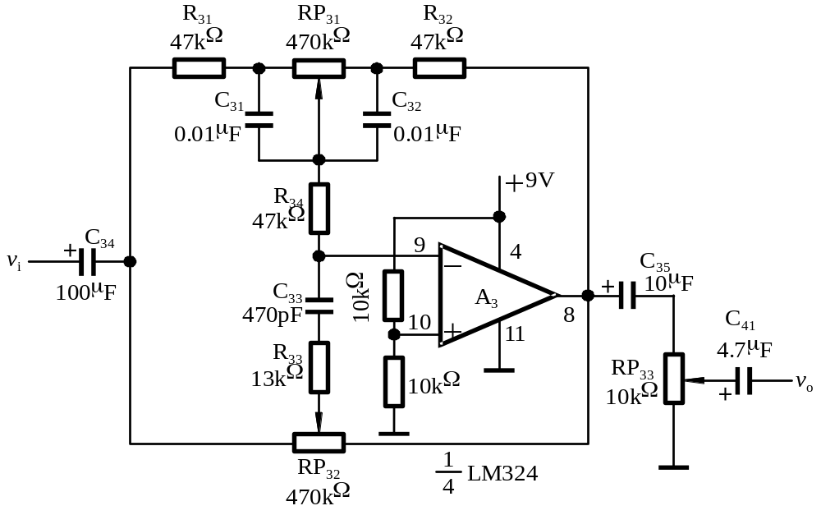
(2) 音调控制器(含音量控制)设计

Slide 53
(2) 音调控制器(含音量控制)设计
已知f_{Lx}=100Hz，f_{Hx}=10kHz，x=12dB。
由式(3-7-16)、(3-7-17)得到转折频率
f_{L2}及f_{H1}； f_{L2} = f_{Lx} *2^{x/6}=400Hz，则f_{L1} =
f_{L2}/10=40Hz ； f_{H1} = f_{Hx} /2^{x/6}=2.5kHz ，
则f_{H2}= 10f_{H1}=25kHz 。

Slide 54
(2) 音调控制器(含音量控制)设计
由式(3-7-5)得A_{VL}=(RP₃₁+R₃₂)/R₃₁≥20dB。其中，R₃₁、R₃₂、RP₃₁不能取得太大，否则运放漂移电流的影响不可忽略，但也不能太小，否则流过它们的电流将超出运放的输出能力。一般取几千欧姆至几百千欧姆。现取RP₃₁=470kΩ，R₃₁=R₃₂=47kΩ，则

Slide 55
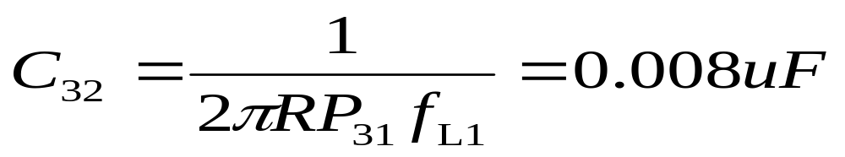
(2) 音调控制器(含音量控制)设计
由式(5-7-3)得
取标称值0.01μF，即C₃₁=C₃₂=0.01μF。
由式(5-7-9)得
R₃₄=R₃₁=R₃₂=47kΩ ，则 R_{a}=3R₄=141kΩ

Slide 56
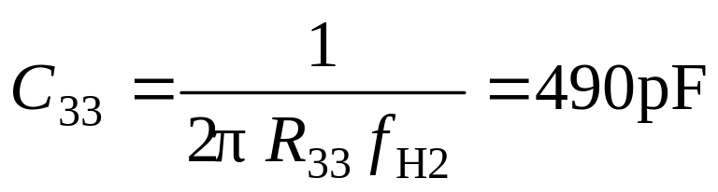
(2) 音调控制器(含音量控制)设计
由式(5-7-15)得
R₃₃=R_{a}/10=14.1kΩ 取标称值13kΩ
由式(5-7-12)得
取标称值470pF
取RP₃₂=RP₃₁=470kΩ，RP₃₃=10kΩ，级间耦合与隔直电容C₃₄=C₃₅=10μF。

Slide 57
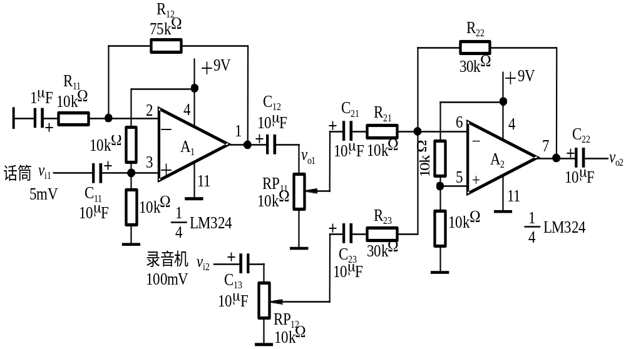
(3) 话音放大器与混合前置放大器设计

Slide 58
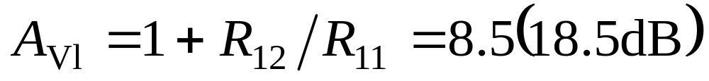
(3) 话音放大器与混合前置放大器设计
图3.7.18所示电路由话音放大与混合前置放大两级电路组成。其中A₁组成同相放大器，具有很高的输入阻抗，能与高阻话筒配接作为话音放大器电路，其放大倍数

Slide 59
四、电路安装与调试技术

Slide 60
1. 合理布局，分级装调
音响放大器是一个小型电路系统，安装前要对整机线路进行合理布局，一般按照电路的顺序一级一级地布线，功放级应远离输入级，每一级的地线尽量接在一起，连线尽可能短，否则很容易产生自激。

Slide 61
1. 合理布局，分级装调
安装前应检查元器件的质量，安装时特别要注意功放块、运算放大器、电解电容等主要器件的引脚和极性，不能接错。从输入级开始向后级安装，也可以从功放级开始向前逐级安装。安装一级调试一级，安装两级要进行级联调试，直到整机安装与调试完成。

Slide 62
2. 电路调试技术
电路的调试过程一般是先分级调试，再级联调试，最后进行整机调试与性能指标测试。

Slide 63
2. 电路调试技术
分级调试又分为静态调试与动态调试。
静态调试时，将输入端对地短路，用万用表测该级输出端对地的直流电压。话放级、混合级、音调级都是由运算放大器组成的，其静态输出直流电压均为V_{CC}/2，功放级的输出(OTL电路)也为V_{CC}/2，且输出电容C_{C}两端充电电压也应为V_{CC}/2。
动态调试是指输入端接入规定的信号，用示波器观测该级输出波形，并测量各项性能指标是否满足题目要求，如果相差很大，应检查电路是否接错，元器件数值是否合乎要求，否则是不会出现很大偏差的。

Slide 64
2. 电路调试技术
单级电路调试时的技术指标较容易达到，但进行级联时，由于级间相互影响，可能使单级的技术指标发生很大变化，甚至两级不能进行级联。产生的主要原因：
一是布线不太合理，形成级间交叉耦合，应考虑重新布线；
二是级联后各级电流都要流经电源内阻，内阻压降对某一级可能形成正反馈，应接RC去耦滤波电路。R一般取几十欧姆，C一般用几百微法大电容与0.1μF小电容相并联。

Slide 65
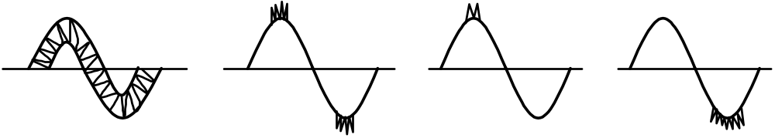
2. 电路调试技术
由于功放级输出信号较大，对前级容易产生影响，引起自激。集成块内部电路多极点引起的正反馈易产生高频自激，常见高频自激现象如图5.7.19所示。
可以加强外部电路的负反馈予以抵消，如功放级①脚与⑤之间接入几百皮法的电容，形成电压并联负反馈，可消除叠加的高频毛刺。

Slide 66
2. 电路调试技术
常见的低频自激现象是电源电流表有规则地左右摆动，或输出波形上下抖动。
产生的主要原因是输出信号通过电源及地线产生了正反馈。可以通过接入RC去耦滤波电路消除。

Slide 67
2. 电路调试技术
为满足整机电路指标要求，可以适当修改单元电路的技术指标。图5.7.20为设计举例整机实验电路图，与单元电路设计值相比较，有些参数进行了较大的修改。

Slide 68
3. 整机功能试听
用8Ω/4W的扬声器代替负载电阻R_{L}，可进行以下功能试听：
● 话音扩音 将低阻话筒接话音放大器的输入端。应注意，扬声器输出的方向与话筒输入的方向相反，否则扬声器的输出声音经话筒输入后，会产生自激啸叫。讲话时，扬声器传出的声音应清晰，改变音量电位器，可控制声音大小。
● 卡拉OK伴唱 录音机输出卡拉OK磁带歌曲，手握话筒伴随歌曲歌唱，适当控制话音放大器与录音机输出的音量电位器，可以控制歌唱音量与音乐音量之间的比例，调节混响延时时间可修饰、改善唱歌的声音。
● 音乐欣赏 将录音机输出的音乐信号，接入混合前置放大器，改变音调控制级的高低音调控制电位器，扬声器的输出音调发生明显变化。

Slide 69
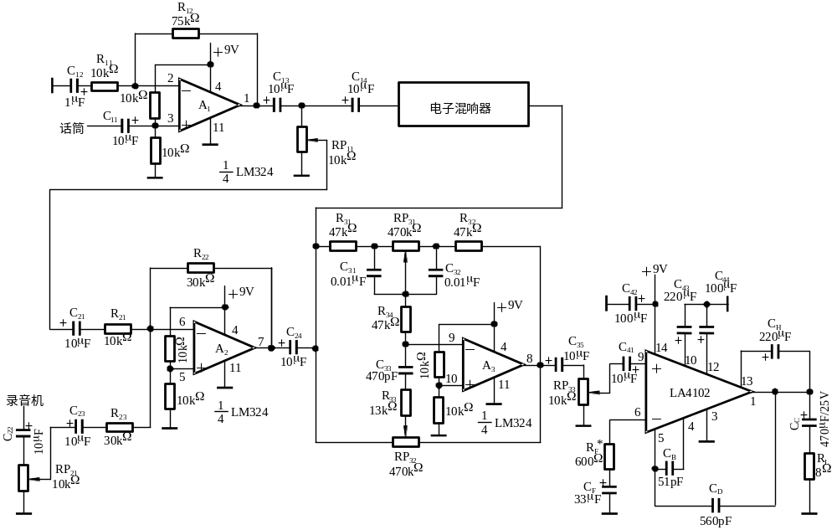
整机框图

Slide 70
设计任务 P171
● 功能要求 具有话筒扩音、音调控制、音量控制等功能。
已知条件 集成功率放大器LA4102 1只，高阻话筒20kΩ 1个，其输出信号为5mV，集成运算放大器mA741 2只，10Ω/2W负载电阻1只，8Ω/4W扬声器1只，
电源电压：话放、音调级为±9V
功放级＋９Ｖ

Slide 71
电源的连接
从路
主路
7
7
14
4
4
3
运放
运放
功放

Slide 72
时间安排
第13周 话音放大器设计、功放设计
第14周 音调控制器设计
第15周 音响联调、试听、验收

Slide 73
七、设计任务
● 主要技术指标 额定功率P_{o}≥0.3W（γ<3%）；负载阻抗R_{L}=10Ω；频率响应f_{L}=50Hz，f_{H}=20kHz；输入阻抗R_{i}>>20kΩ;音调控制特性1kHz处增益为0dB、125Hz和8kHz处有±12dB的调节范围，A_{VL}=A_{VH}≥20dB，输入灵敏度5mV。
● 实验仪器设备 同本章第一节
● 设计步骤与要求 参阅本节设计举例

Slide 74
实验与思考题
3.7.1 小型电子线路系统的设计方法与单元电路的设计方法有哪些异同点？
3.7.2 如何安装与调试一个小型电子线路系统？
3.7.3 在安装调试音响放大器时，与单元电路相比较，出现了哪些新问题？如何解决？
3.7.4 你在安装调试电路时，是否出现过自激振荡现象？是什么自激？如何解决？

Slide 75
实验与思考题
3.7.5 集成功率放大器的电压增益与哪些因素有关？为什么在LA4100的⑤脚与①脚间接入几百皮法的电容可以消除自激？
3.7.6 集成功放接成OTL电路时，输出电容C_{C}有何作用？自举电容C_{H}有何作用？电容C_{B}对频带的扩展范围有多大，用实验说明。

Slide 76
实验与思考题
3.7.7 按照本课题所介绍的音响放大器主要技术指标的测试方法，测量P_{o}、R_{i}、f_{L}、f_{H}及音调控制曲线后，再测量噪声电压V_{N}、输入灵敏度V_{S}及整机效率η。
3.7.8 按照图3.7.14所示BTL电路，将两组实验电路的集成功放LA4102的输出级相连接，测试输出功率能增加多少倍(注意负载电阻的额定功率应符合要求)。

Slide 77
实验与思考题
3.7.9 图3.7.3所示电子混响电路中，分别观测MN3102的引脚②、④端的输出波形及MN3207的引脚⑦、⑧端与电位器RP₂滑臂端输出波形。请对各点波形进行理论分析与解释。
3.7.10 设计一音响放大器，要求额定输出功率P_{o}≥10W，其它主要技术指标与设计任务中的要求相同。

